Slide 1
Návrhové vzory

Slide 2
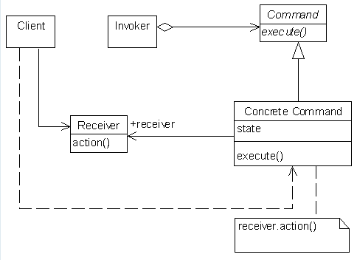
Command (príkaz)

Slide 3
Command
Odtienenie klienta od procesu spracovania jeho požiadavky.
Klient iba definuje požiadavku a určí spracovateľa, ale už sa nezaujíma o spôsob a čas vykonania jeho požiadavky.
Cieľom tohto návrhového vzoru je zabaliť nejakú časť programu (nejaký „kus kódu“, väčšinou jednu metódu) tak, aby sme s ňou mohli pracovať ako s premennou, teda ju napríklad odovzdať inej metóde ako argument, prípadne ju za behu vymeniť za inú.

Slide 4
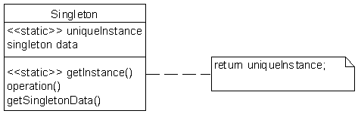
Singleton (Jedináčik)
Cieľom vzoru je zaistenie existencie iba jednej inštancie danej triedy a poskytnutie globálneho prístupu k nej.

Slide 5
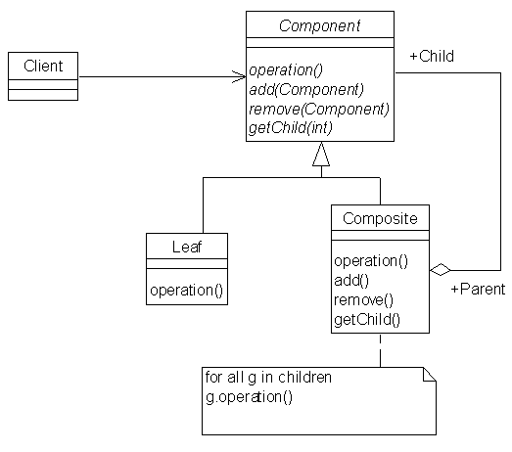
Composite

Slide 6
Composite
Composite predstavuje riešenie, ako usporiadať jednoduché objekty a z nich zložené (kompozitní) objekty.
Snahou vzoru je, aby k obom typom objektov (jednoduchým a zloženým) bolo možné pristupovať jednotným spôsobom.
Používa sa pri tvorbe užívateľského rozhrania

